Slide 1
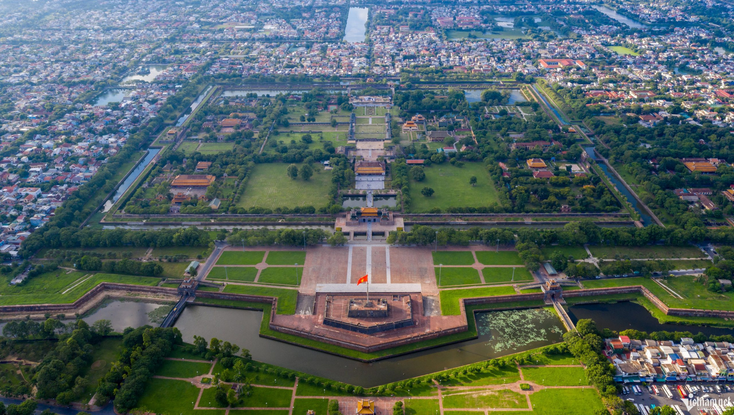


Slide 2


Hãy chia sẻ những điều em biết về cố đô Huế
Danh lam thắng cảnh
Địa danh lịch sử
Lễ hội
Đặc trưng văn hóa

Slide 3
- Cố đô là thủ đô hay kinh đô cũ. Cố đô Huế là kinh đô của nhà Nguyễn, được xây dựng từ đầu thế kỉ XX và được UNESCO ghi danh là Di sản văn hóa thế giới vào năm 1993.
- Phía Tây Cố đô Huế tựa vào các núi, đồi của dãy Trường Sơn, phía Đông hướng ra biển.
- Quần thể di tích Cố đô Huế có hơn 29 điểm di tích ở bờ bắc sông Hương và thuộc địa phận thành phố Huế.

Slide 4

MĂNG NON – TÀI LIỆU TIỂU HỌC
Mời truy cập: MĂNG NON- TÀI LIỆU TIỂU HỌC | Facebook
SĐT ZALO : 0382348780 - 0984848929
Măng Non

Slide 5
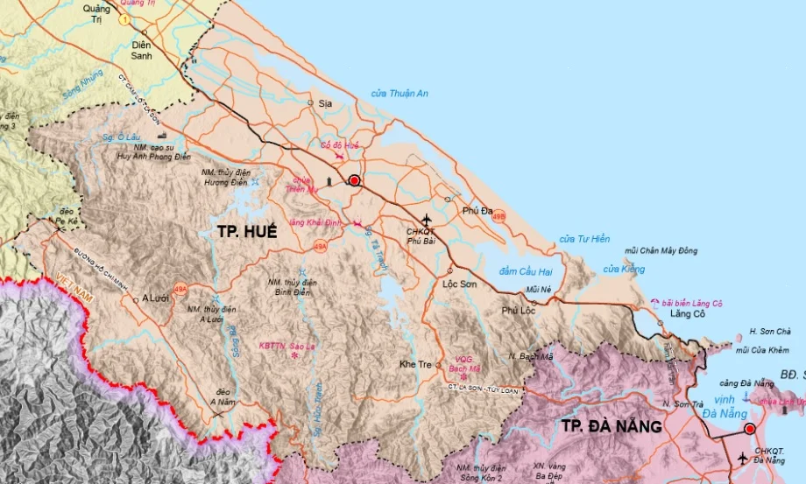
1. Vị trí địa lí
Cố đô Huế là kinh đô của nhà Nguyễn, xây dựng từ đầu thế kỉ XIX đến nửa đầu thế kỉ XX, nay thuộc địa phận thành phố Huế. Cố đô Huế được UNESCO ghi danh là Di sản văn hóa thế giới vào năm 1993.
B
Notes:
null

Slide 6
1. Vị trí địa lí
Xác định vị trí địa lí của quần thể di tích Cố đô Huế trên lược đồ.
Con sông chảy qua Cố đô Huế tên là gì?
Đọc tên các công trình kiến trúc cổ được thể hiện trên lược đồ.
B

Slide 7
B
Notes:
null

Slide 8
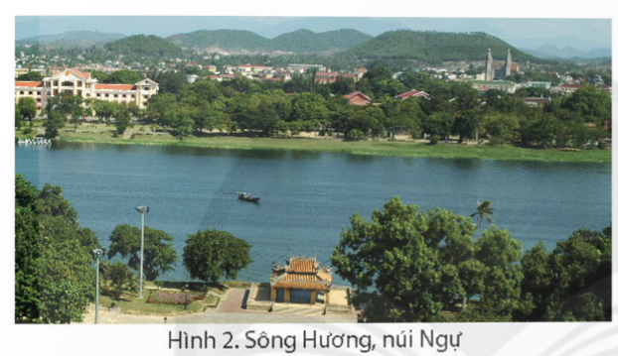
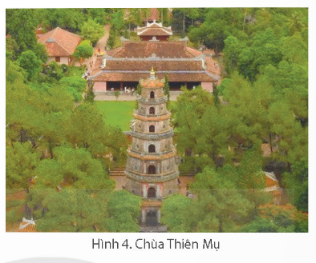
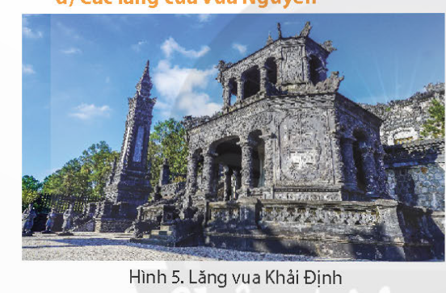
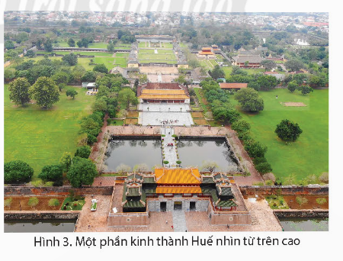
2. Vẻ đẹp của cố đô Huế
Quan sát các hình 2, 3, 4, 5 và đọc thông tin, em hãy mô tả vẻ đẹp của Cố đô Huế qua các danh lam thắng cảnh và một số công trình tiêu biểu.
B

Slide 9
2. Vẻ đẹp của cố đô Huế
Nhiệm vụ:
+ Nhóm 1: Sông Hương, núi Ngự
+ Nhóm 2: Kinh thành Huế
+ Nhóm 3: Chùa Thiên Mụ
+Nhóm 4: Các lăng của vua Nguyễn.
B
Đọc và trình bày những thông tin sau:
+ Tên công trình hoặc danh lam thắng cảnh
+ Vị trí
+ Thời gian được xây dựng
+ Đặc điểm nổi bật
+ Giá trị, ý nghĩa của công trình hoặc danh làm thắng cảnh)

Slide 10
a) Sông Hương, núi Ngự
Sông Hương và núi Ngự là hai thắng cảnh nổi tiếng của đất Cố đô Huế. Sông Hương bắt nguồn từ dãy Trường Sơn chảy qua thành phố Huế và đổ ra cửa biển Thuận An, dọc theo hai bờ sông có các cung điện, chúa, lăng tẩm,…
Cùng với sông Hương, núi Ngự góp phần tạo nên vẻ sơn thủy hữu tình của Huế. Từ núi Ngự, chúng ta có thể ngắm sông Hương và toàn cảnh kinh thành Huế.
B

Slide 11
b) Kinh thành Huế
Kinh thành Huế là một công trình đồ sộ, có kiến trúc đặc sắc, với 3 vòng thành, lần lượt là Kinh thành, Hoàng thành và Tử Cấm Thành.
Hoành thành là nơi vua và các triều thần điều hành việc nước. Tử Cấm Thành là chốn cung cấm dành riêng cho vua và gia đình
B

Slide 12
c) Chùa Thiên Mụ
B
Chùa Thiên Mụ, còn gọi là chùa Linh Mụ, được chúa Nguyễn Hoàng cho xây dựng vào năm 1601. Chùa nằm bên bờ bắc sông Hương với hai công trình kiến trúc chính là tháp Phước Duyên và điện Đại Hùng. Qua nhiều lần trùng tu, ngôi chùa vẫn giữ được vẻ đẹp uy nghiêm, cổ kính góp phần vào vẻ đẹp của cố đô Huế

Slide 13
d) Các lăng của Vua Nguyễn
B
Các lăng của vua Nguyễn được xây dựng ở những khu vực cao, trên đồi lớn.
Với kiến trúc độc đáo, chạm khắc tỉ mỉ, các lăng vua Nguyễn trở thành một bộ phận quan trọng trong tổng thể kiến trúc của cố đô Huế.

Slide 14
CHIA SẺ TRƯỚC LỚP
2. Vẻ đẹp của cố đô Huế
Đọc và trình bày những thông tin sau:
+ Tên công trình hoặc danh lam thắng cảnh
+ Vị trí
+ Thời gian được xây dựng
+ Đặc điểm nổi bật
+ Giá trị, ý nghĩa của công trình hoặc danh làm thắng cảnh)
B

Slide 15


Slide 16
